Slide 1
TREE
Labdas FIK 2016/2017

Slide 2
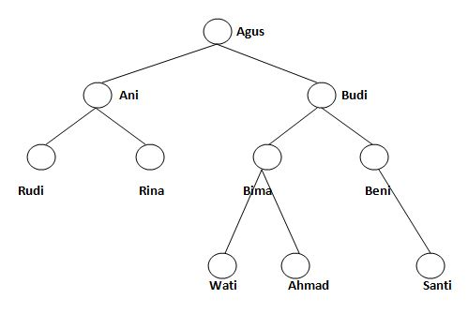
Ilustrasi Tree
Implementasi Tree pada contoh Keluarga Berencana

Slide 3
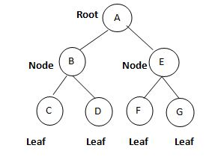
“Binary Tree”
Sebuah pengorganisasian secara hirarki dari beberapa buah simpul, dimana masing-masing simpul tidak mempunyai anak lebih dari 2.
Simpul yang berada di atas sebuah simpul dinamakan node.
Simpul yang tidak mempunyai simpul dibawahnya dinamakan leaf.

Slide 4

"Binary Tree”
Representasi Binary Tree pada PSDA 13 adalah sebuah pohon dengan keadaan terbalik dimana bagian akar (root) diatas dan daun (leaf) dibawah.

Slide 5

Struktur Dasar “Binary Tree”
* Gambar di bawah ini merupakan struktur dasar untuk 1 buah elemen tree yang terdiri dari :
INFO : berisi informasi setiap 1 buah elemen tree, bisa berupa bilangan (int), string, maupun address.
LEFT : merupakan bagian elemen yang bertipe dasar “Address”, yaitu berisi alamat untuk menunjuk tree bagian kiri.
RIGHT : merupakan bagian elemen yang bertipe dasar “Address”, yaitu berisi alamat untuk menunjuk tree bagian kanan.

Slide 6
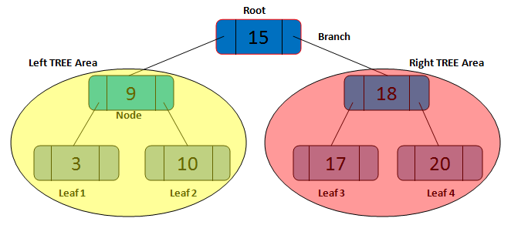
Bagian-bagian dari “Binary Tree”
InOrder (LAR) Left Akar Right : 3, 9, 10, 15, 17, 18, 20
PreOrder (ALR) Akar Left Right : 15, 9, 3, 10, 18, 17, 20
PostOrder (LRA) Left Right Akar : 3, 10, 9, 17, 20, 18, 15
Level Order : 15, 9, 18, 3, 10, 17, 20

Slide 7
InsertNode pada “Binary Tree”
Digunakan untuk menyisipkan node pada bintree yang sudah ada dengan menggunakan aturan minMax.
Langkah-langkah :
1.Cek apakah bintree kosong?
Jika ya, buat alokasi baru atau bisa langsung memanggil fungsi alokasi yang sudah ada.
2.Cek nilai node dengan akar.
Jika nilai node >= nilai root/akar, masuk ke subtree bagian kanan.
Jika nilai node < nilai root/akar, masuk ke subtree bagian kiri.

Slide 8
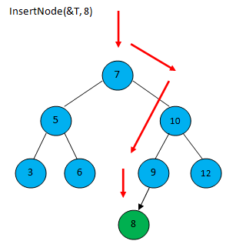
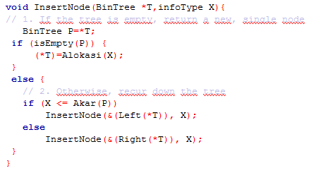
InsertNode pada “Binary Tree”
Proses InsertNode
Source Code

Slide 9
Find X
Digunakan untuk mencari nilai X pada bintree.
Langkah-langkah :
1. Apakah bintree kosong?
Jika ya, mengembalikkan false.
2. Apakah nilai X = nilai akar?
Jika ya, mengembalikkan true.
3. Jika nilai X >= nilai akar, masuk ke subtree bagian kanan.
4. Jika nilai X < nilai akar, masuk ke subtree bagian kiri.

Slide 10
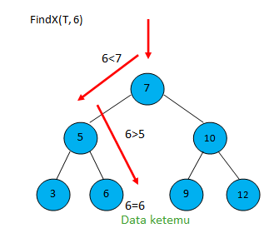
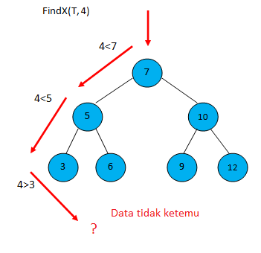
Find X
Proses Find X (true)
Proses Find X (false)

Slide 11
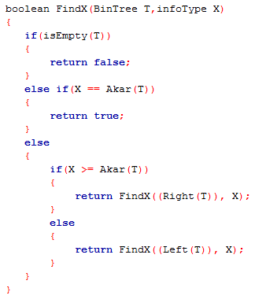
Find X
Source Code

Slide 12
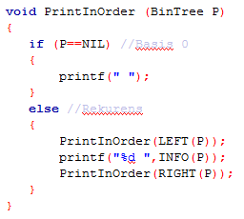
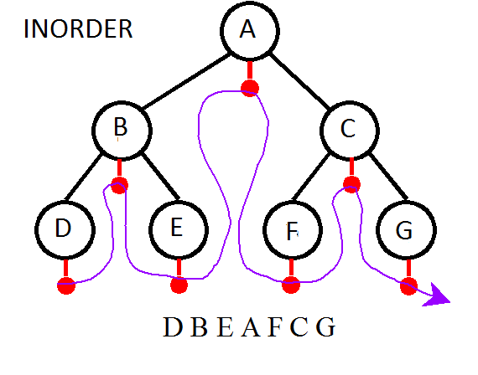
Metode Traversal “Binary Tree”
InOrder
Kunjungan secara inorder menggunakan urutan:
Kunjungi cabang kiri
Cetak isi simpul yang dikunjungi
Kunjungi cabang kanan

Slide 13
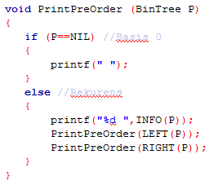
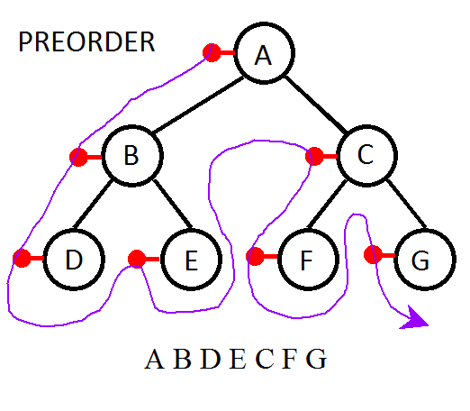
Metode Traversal “Binary Tree”
PreOrder
Kunjungan preorder menggunakan urutan:
Cetak isi simpul yang dikunjungi
Kunjungi cabang kiri
Kunjungi cabang kanan

Slide 14
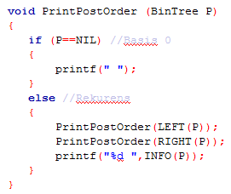
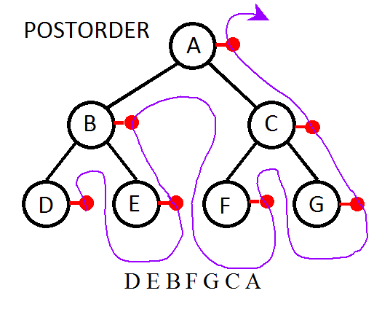
Metode Traversal “Binary Tree”
PostOrder
Kunjungan secara postorder menggunakan urutan:
Kunjungi cabang kiri
Kunjungi cabang kanan
Cetak isi simpul yang dikunjungi

Slide 15
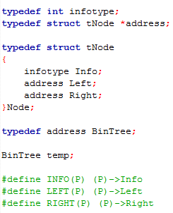
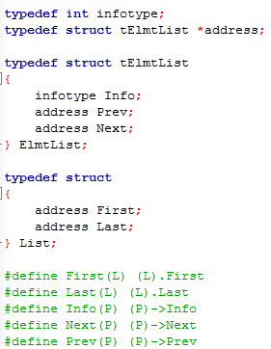


ADT Primitif dan Selektor “Binary Tree” pada Header
Struktur ADT hampir mirip dengan PSDA 9 yaitu List Double Pointer,
hanya penamaannya yang berbeda , namun secara konsep “mirip”
Bintree
List Double Pointer

Slide 16
Referensi
CD-Struktur Data, folder Materi Teori
>> 14a, 14b, 14c.
Diktat Struktur Data

